Slide 1
O CONTROLE SOCIAL
NO ÂMBITO
DA POLÍTICA PÚBLICA
DE
SANEAMENTO BÁSICO

Slide 2
I – Noções de Controle: Contextualização
Primórdios: Dec. Lei nº 200/67
Dispôs sobre a organização da Administração Federal
Estabeleceu que as atividades da Administração Federal deveriam obedecer aos seguintes princípios fundamentais: Planejamento, Coordenação, Descentralização, Delegação de Competência e Controle (art. 6º)

Slide 3
Art. 13 O contrôle das atividades da Administração Federal deverá exercer-se em todos os níveis e em todos os órgãos, compreendendo, particularmente:
a) o contrôle, pela chefia competente, da execução dos programas e da observância das normas que governam a atividade específica do órgão controlado;
b) o contrôle, pelos órgãos próprios de cada sistema, da observância das normas gerais que regulam o exercício das atividades auxiliares;
c) o contrôle da aplicação dos dinheiros públicos e da guarda dos bens da União pelos órgãos próprios do sistema de contabilidade e auditoria.

Slide 4
II – Razão de ser do controle: Aferir a fiel observância dos princípios que regem a Administração Pública (Interesse Público)
Princípios Expressos: Legalidade, Impessoalidade, Moralidade, Publicidade e Eficiência (art. 37, caput, CRFB/88)
Princípios Implícitos: Supremacia do Interesse Público sobre o Privado, Autotutela, Indisponibilidade dos Bens Públicos, Continuidade dos Serviços Públicos, Razoabilidade e Proporcionalidade

Slide 5
III – Conceito de Controle
O conjunto de mecanismos jurídicos e administrativos por meio dos quais se exerce o poder de fiscalização e de revisão da atividade administrativa em qualquer das esferas de Poder
Cabe à Administração a tarefa de gerir o interesse coletivo, entretanto, não pode fazê-lo livremente
Deve atuar sempre em conformidade com os padrões fixados na lei e buscar, a toda a força, o interesse da coletividade

Slide 6
IV – Classificações do Controle
Quanto à Natureza do Controlador (Institucional ou Social)
Quanto à Extensão do Controle (Interno ou Externo)
Quanto à Natureza do Controle (Legalidade ou Mérito)
Quanto ao Âmbito da Administração (Subordinação ou Vinculação)
Quanto à Oportunidade (Prévio, Concomitante e Posterior)
Quanto à Iniciativa (Ofício ou Provocado)

Slide 7
V – Controle Social
Pode ser entendido como a participação do cidadão na gestão pública, na fiscalização, no monitoramento e no controle das ações da Administração Pública. Trata-se de importante mecanismo de prevenção da corrupção e de fortalecimento da cidadania
A cidadania é um dos fundamentos da República Federativa do Brasil (art. 1º, inc. II, CRFB/88)

Slide 8
Previsões de formas de Controle Social na CF/88: A lei disciplinará as formas de participação do usuário na Administração Pública Direta e Indireta (art. 37, § 3º), a participação da comunidade como uma das diretrizes das ações e serviços de saúde (art. 198, inc. III), lei de iniciativa popular (art. 61, § 2º)
Pode ocorrer tanto no planejamento, na execução, na avaliação e na fiscalização das políticas públicas

Slide 9
Controles Sociais já instituídos: Conselho de Alimentação Escolar, Conselho Municipal de Saúde, Conselho do Fundo de Educação Básica (Fundeb), Conselho de Assistência Social

Slide 10
VI – Controle Social nos Serviços Públicos de Saneamento Básico
É previsto como um dos princípios fundamentais em que se deve embasar a prestação de serviços públicos de saneamento básico, ao lado, dentre outros, da universalização de acesso, integralidade, disponibilidade, eficiência e sustentabilidade econômica (art. 2º, Lei nº 11.445/07, estabelece as diretrizes nacionais para o saneamento básico e para a política federal de saneamento básico)

Slide 11
VI – Controle Social nos Serviços Públicos de Saneamento Básico
É o conjunto de mecanismos e procedimentos que garantem à sociedade informações, representações técnicas e participação nos processos de formulação de políticas, de planejamento e de avaliação relacionados aos serviços públicos de saneamento básico (art. 3º, inc. IV, LSB)

Slide 12
VII – Quem deve estabelecer os mecanismos de Controle Social ?
O titular dos serviços de saneamento básico (art. 9º, inc. V, LSB)
A melhoria das condições de saneamento básico é competência comum da União, dos Estados, do Distrito Federal e dos Municípios (art. 23, inc. IX, parte final, CRFB/88)
Compete aos Municípios organizar e prestar, diretamente ou sob o regime de concessão ou permissão, os serviços públicos de interesse local (art. 30, inc. V, CRFB/88)

Slide 13
VIII – Os mecanismos de Controle Social (art. 34, Dec. nº 7.217/10)
Debates e audiências públicas
Consultas públicas
Conferências das cidades
Participação de órgãos colegiados de caráter consultivo na formulação da política de saneamento básico, bem como no planejamento e avaliação

Slide 14
IX - O Controle Social como condição de validade dos Contratos de Concessão e Permissão
Para que o contrato de concessão de serviços públicos de saneamento básico tenha validade, dentre outras exigências, é necessária a prévia realização de audiência e de consulta pública sobre o edital de licitação (Concessão) e em ambos os casos, sobre a minuta do respectivo contrato (art. 11, inc. IV, LSB)

Slide 15
X – A participação de Órgãos Colegiados no Controle Social
O Controle poderá, complementarmente, ser realizado por órgãos colegiados
Atuação de caráter consultivo
Composição: representantes dos titulares dos serviços, de órgãos governamentais relacionados ao setor de saneamento básico, dos prestadores de serviços públicos de saneamento básico, dos usuários de serviços de saneamento básico e de entidades técnicas, organizações da sociedade civil e de defesa do consumidor relacionadas ao setor de saneamento básico (art. 47 e incisos, da LSB)

Slide 16
XI – Exige-se a criação de colegiado exclusivo para o Controle Social da Política Pública de Saneamento Básico ?
Não, há previsão legal de que as funções e competências desse colegiado possam ser exercidas por colegiados já existentes, desde que com as devidas adaptações das leis que os criaram (art. 47, § 1º, LSB)
Exemplo: Conselho Municipal de Saúde (ações de saneamento básico se inserem no âmbito do SUS, art. 200, inc. IV, CRFB/88)

Slide 17
XII – Exigência para acesso a recursos federais ou geridos ou administrados por órgão ou entidade da União
§ 2º Após 31 de dezembro de 2019, a existência de plano de saneamento básico, elaborado pelo titular dos serviços, será condição para o acesso aos recursos orçamentários da União ou aos recursos de financiamentos geridos ou administrados por órgão ou entidade da administração pública federal, quando destinados a serviços de saneamento básico. (Redação dada pelo Decreto nº 9.254, de 2017)
(art.26, §2º, Dec. nº 7.217/10)

Slide 18
XIII – Diploma Legislativo de Instituição do Órgão Colegiado
Deve ser instituído através de Lei em sentido estrito
Parecer nº 615/2015/PGF/PFE/FUNASA

Slide 19
XIV – Deveres do ente político para com o Colegiado de Controle Social
Assegurar o acesso a quaisquer documentos e informações produzidos por órgãos ou entidades de regulação ou de fiscalização, bem como a possibilidade de solicitar a elaboração de estudos com o objetivo de subsidiar a tomada de decisões (exceção aos considerados sigilosos em razão de interesse público relevante, art. 34, § 5º, LSB)
Realizar prévia audiência e consulta pública sobre edital de licitação, no caso de concessão, e sobre a minuta do contrato (concessão e permissão)
Informar quanto à celebração de instrumento de transferência voluntária.

Slide 20
XV -Leis Municipais Instituidoras do Colegiado para fins de Controle Social da Política Pública de Saneamento Básico

Slide 21
Barbacena - MG

Slide 22
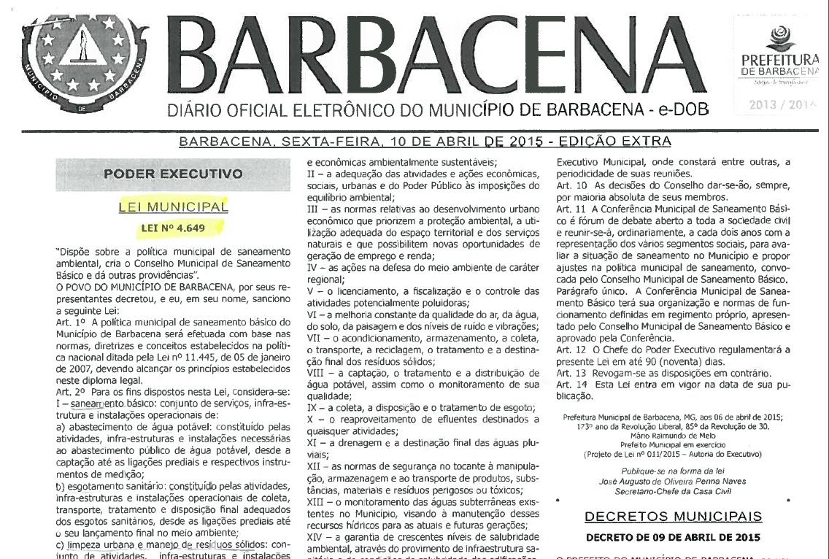

Slide 23
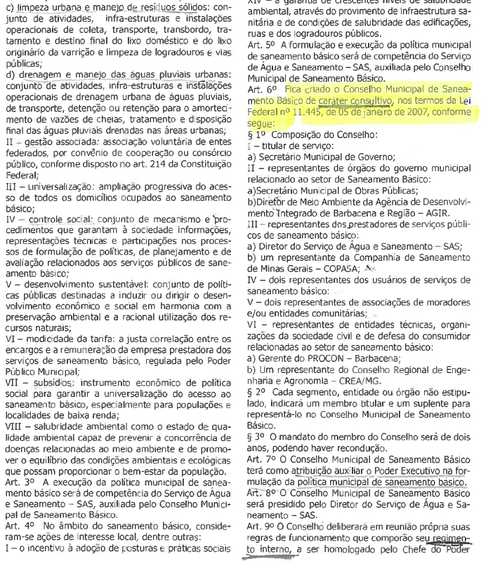

Slide 24
Cacimbas - PB

Slide 25
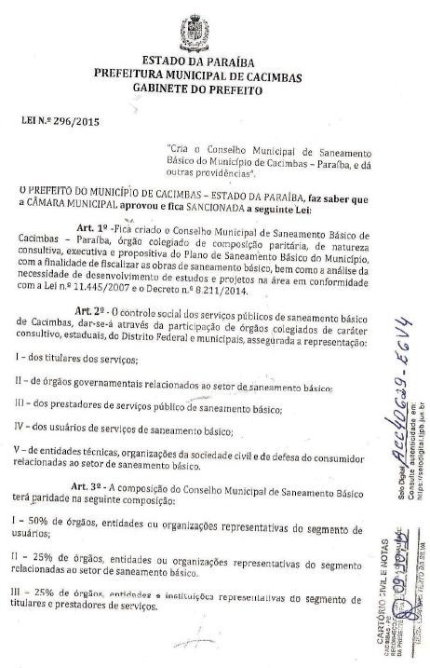

Slide 26
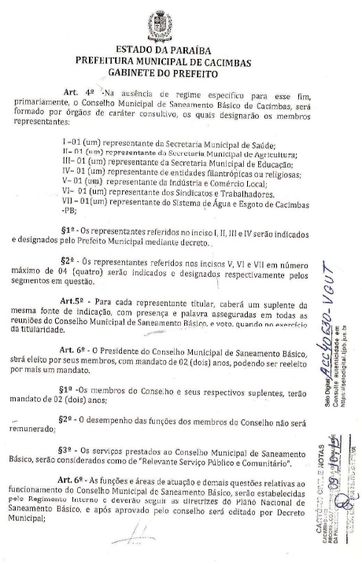

Slide 27
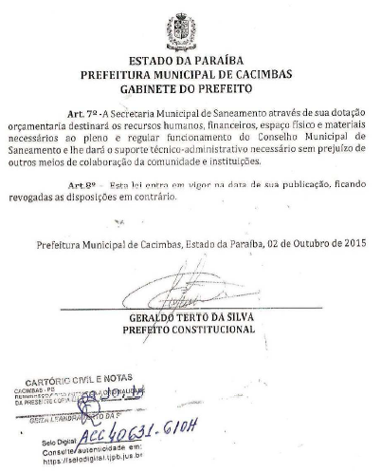

Slide 28
Santa Maria do Oeste - PR

Slide 29
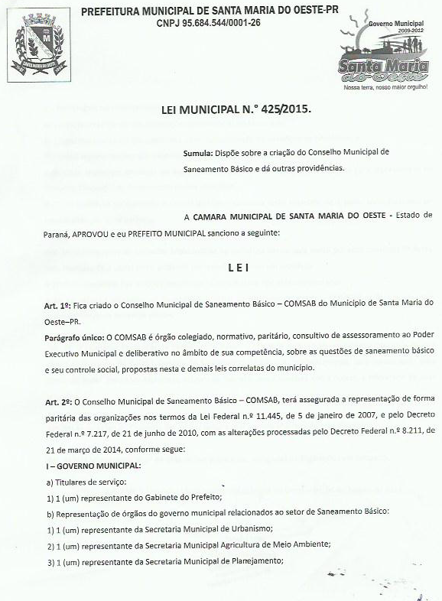

Slide 30
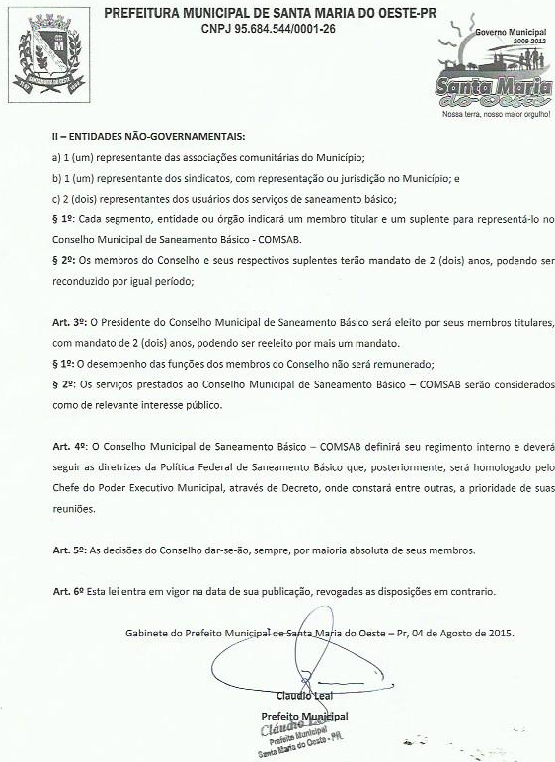

Slide 31
XVI – Requisitos Essenciais do Diploma Legislativo
. Espécie: Lei em Sentido Estrito;
. Iniciativa: Chefe do Poder Executivo Municipal;
. Finalidade: Criação de Órgão Colegiado para fins do exercício do Controle Social da Política Pública de Saneamento Básico;
. Fundamento: Lei nº 11.445/07 e Dec. Federal nº 7.217/10;
. Indicação das Funções e Atribuições: com caráter consultivo, na formulação da política de saneamento básico, bem como no seu planejamento e avaliação;
. Composição do Colegiado: de forma paritária e nos termos da citada legislação, e,
. Prever o acesso a quaisquer documentos e informações produzidos por órgãos ou entidades de fiscalização e regulação, bem como facultar a solicitação da elaboração de estudos com o objetivo de subsidiar a tomada de decisões.

Slide 32
Obrigado pela Atenção !!!!
FRANKLIN DEYVES SANTOS MAIA
PROCURADOR FEDERAL
deyves@agu.gov.br

